Slide 1
CHƯƠNG I. ỨNG DỤNG ĐẠO HÀM ĐỂ KHẢO SÁT VÀ VẼ ĐỒ THỊ HÀM SỐ
ÔN TẬP CHƯƠNG
BÀI TẬP CUỐI CHƯƠNG I
2 tiết: T23 – T24
GV Trương Tử Trang – THPT Vĩnh Thạnh 1
Notes:
Bìa. Đáp án, lời giải hiện theo click. Nút GeoGebra mở trang online (cần Internet).
Lớp có HS khuyết tật: 12A2, 12A7 (khiếm thị) – GV đọc to công thức, bảng biến thiên, mô tả đồ thị; 12A3, 12A5, 12A7 (vận động) – HS trả lời tại chỗ, không cần lên bảng.

Slide 2
MỤC TIÊU BÀI HỌC
TỔNG KẾT
Yêu cầu cần đạt (SGK tr.42 – 44 (SGV tr.77))
Hệ thống kiến thức Chương I: tính đơn điệu, cực trị, GTLN – GTNN, tiệm cận, khảo sát và vẽ đồ thị hàm số, ứng dụng đạo hàm vào thực tiễn.
Giải được các bài tập tổng hợp trong SGK (Bài 1.30 – 1.46).
Năng lực toán học: tư duy và lập luận; mô hình hoá (thấu kính, dân số, đường dây điện); giải quyết vấn đề; sử dụng công cụ (máy tính cầm tay).
Phẩm chất: chăm chỉ, trung thực, trách nhiệm.
Bài tập cuối chương I – Toán 12 2
Notes:
1'. Yêu cầu cần đạt lấy từ khung 'Kiến thức, kĩ năng' SGK tr.42 – 44 (SGV tr.77).

Slide 3
LỘ TRÌNH 2 TIẾT
TỔNG KẾT
T23
Hệ thống kiến thức; Trắc nghiệm 1.30 – 1.39; Tự luận 1.40 – 1.42
🎮 Rung chuông vàng (trắc nghiệm SGK)
T24
Tự luận 1.43 – 1.46; củng cố theo cấu trúc đề thi mới
🎮 Thử thách củng cố
Bài tập cuối chương I – Toán 12 3
Notes:
Chiếu để HS nắm lộ trình bài học.

Slide 4
TIẾT 1 (T23)
Hệ thống kiến thức – Trắc nghiệm
Mục tiêu tiết học:
• Hệ thống kiến thức Chương I.
• Giải các câu trắc nghiệm 1.30 – 1.39, tự luận 1.40 – 1.42.
GV Trương Tử Trang – THPT Vĩnh Thạnh 4
Notes:
Tiết 1 (45'): Hệ thống kiến thức 7' – Trắc nghiệm 1.30 – 1.39 (Rung chuông vàng) 20' – Tự luận 1.40 – 1.42: 15' – Giao việc 3'.

Slide 5
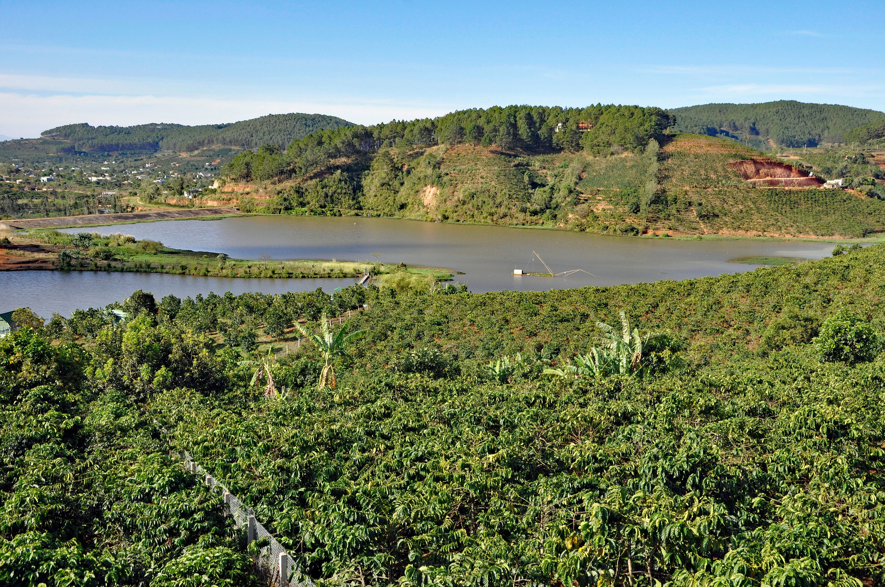

KHỞI ĐỘNG – ÔN TẬP CHƯƠNG I
KHỞI ĐỘNG
Chương I giúp chúng ta dùng đạo hàm để hiểu hình dạng đồ thị và giải các bài toán tối ưu trong thực tế. Trước khi luyện tập, em hãy nhớ lại: dấu của $y^{′}$ và tính đơn điệu, cực trị; các bước tìm GTLN, GTNN trên một đoạn; cách tìm tiệm cận; sơ đồ khảo sát hàm số.
(Video mở đầu – Bài tập cuối chương I)
▶ VIDEO MỞ ĐẦU
Ảnh: Wikimedia Commons
Bài tập cuối chương I – Toán 12 5
Notes:
Chiếu video mở đầu (ảnh thật, lồng tiếng, phụ đề – không nói đáp án), HS quét QR xem lại. 5'. Các nhóm chuẩn bị trả lời nhanh ở slide hệ thống kiến thức.

Slide 6
HỆ THỐNG KIẾN THỨC CHƯƠNG I
TỔNG KẾT
Đơn điệu: $f^{′}(x)>0$ (hoặc $≥0$, bằng 0 tại hữu hạn điểm) trên $K$ ⇒ đồng biến; $f^{′}(x)<0$ ⇒ nghịch biến.
Cực trị: $f^{′}$ đổi dấu từ $+$ sang $−$ qua $x_{0}$: cực đại; từ $−$ sang $+$: cực tiểu.
GTLN, GTNN trên $\left[a; b\right]$: so sánh $f$ tại các điểm $f^{′}=0$ (hoặc không xác định) thuộc $\left(a; b\right)$ và tại $a$, $b$. Trên khoảng: dùng bảng biến thiên.
Tiệm cận: ngang $y=y_{0}$ ($\lim_{x→±∞}f(x)=y_{0}$); đứng $x=x_{0}$ (giới hạn một bên vô cực); xiên $y=ax+b$, $a=lim\frac{f(x)}{x}$, $b=lim[f(x)−ax]$.
Khảo sát: tập xác định → sự biến thiên → đồ thị. Bậc ba: tâm đối xứng tại $x=−\frac{b}{3a}$; phân thức: tâm là giao điểm hai tiệm cận.
Thực tiễn: đạo hàm là tốc độ thay đổi tức thời; bài toán tối ưu: lập hàm $Q(x)$, tìm GTLN/GTNN.
Bài tập cuối chương I – Toán 12 6
Notes:
7'. HS nhắc lại trước khi GV hiện từng khung (click).

Slide 7
RUNG CHUÔNG VÀNG – TRẮC NGHIỆM SGK (1.30 – 1.39)
TRÒ CHƠI
🔔 Luật chơi
Mỗi bạn một bộ thẻ A, B, C, D hoặc bảng con.
Mỗi câu 30 giây – hết giờ cùng giơ đáp án.
Sai: rời sàn thi (được cứu trợ 1 lần).
10 câu trắc nghiệm SGK (Bài 1.30 – 1.39).
Bạn trụ lại cuối cùng rung chuông vàng!
Bài tập cuối chương I – Toán 12 7
Notes:
Mỗi câu 30 giây; HS giơ thẻ A/B/C/D. Đáp án theo SGV tr.77 – 78, đã kiểm tra bằng sympy.

Slide 8
RUNG CHUÔNG VÀNG – BÀI 1.30
TRÒ CHƠI
Cho hàm số $y=f(x)$ có đạo hàm trên khoảng $\left(a; b\right)$. Phát biểu nào sau đây là đúng?
A. Nếu $f^{′}(x)≥0 ∀x∈(a; b)$ thì $f$ đồng biến trên $\left(a; b\right)$
B. Nếu $f^{′}(x)>0 ∀x∈(a; b)$ thì $f$ đồng biến trên $\left(a; b\right)$
C. $f$ đồng biến trên $\left(a; b\right)$ ⇔ $f^{′}(x)≥0 ∀x∈(a; b)$
D. $f$ đồng biến trên $\left(a; b\right)$ ⇔ $f^{′}(x)>0 ∀x∈(a; b)$
Đáp án B. Định lí (SGK tr.7). A sai: $f^{′}≡0$ thì hàm hằng; D sai: $y=x^{3}$ đồng biến nhưng $f^{′}(0)=0$.
Bài tập cuối chương I – Toán 12 8
Notes:
30 giây. Click 1: đáp án.

Slide 9
RUNG CHUÔNG VÀNG – BÀI 1.31
TRÒ CHƠI
Hàm số nào sau đây nghịch biến trên $ℝ$?
A. $y=−x^{3}+3x^{2}−9x$
B. $y=−x^{3}+x+1$
C. $y=\frac{x−1}{x−2}$
D. $y=2x^{2}+3x+2$
Đáp án A. $y^{′}=−3x^{2}+6x−9=−3(x^{2}−2x+3)<0$ với mọi $x$.
Bài tập cuối chương I – Toán 12 9
Notes:
30 giây. Click 1: đáp án. C: không xác định trên R.

Slide 10
RUNG CHUÔNG VÀNG – BÀI 1.32
TRÒ CHƠI
Hàm số nào dưới đây không có cực trị?
A. $y=|x|$
B. $y=x^{4}$
C. $y=−x^{3}+x$
D. $y=\frac{2x−1}{x+1}$
Đáp án D. $y^{′}=\frac{3}{{\left(x+1\right)}^{2}}>0$ – không đổi dấu.
Bài tập cuối chương I – Toán 12 10
Notes:
30 giây. Click 1: đáp án. A: cực tiểu tại 0 dù không có đạo hàm.

Slide 11
RUNG CHUÔNG VÀNG – BÀI 1.33
TRÒ CHƠI
Giá trị cực tiểu của hàm số $y=x^{2}ln x$ là
A. $\frac{1}{e}$
B. $−\frac{1}{e}$
C. $−\frac{1}{2e}$
D. $\frac{1}{2e}$
Đáp án C. $y^{′}=x(2ln x+1)=0⇔x=e^{−\frac{1}{2}}$; $y_{CT}=e^{−1}·\left(−\frac{1}{2}\right)=−\frac{1}{2e}$.
Bài tập cuối chương I – Toán 12 11
Notes:
30 giây. Click 1: đáp án.

Slide 12
RUNG CHUÔNG VÀNG – BÀI 1.34
TRÒ CHƠI
Giá trị lớn nhất của hàm số $y=(x−2)^{2}·e^{x}$ trên đoạn $\left[1; 3\right]$ là
A. $0$
B. $e^{3}$
C. $e^{4}$
D. $e$
Đáp án B. $y^{′}=x(x−2)e^{x}=0⇔x=2$ (trên $\left(1; 3\right)$); $y(1)=e$, $y(2)=0$, $y(3)=e^{3}$.
Bài tập cuối chương I – Toán 12 12
Notes:
30 giây. Click 1: đáp án.

Slide 13
RUNG CHUÔNG VÀNG – BÀI 1.35
TRÒ CHƠI
$\lim_{x→2^{+}}f(x)=1$; $\lim_{x→2^{−}}f(x)=1$; $\lim_{x→−∞}f(x)=2$; $\lim_{x→+∞}f(x)=2$. Khẳng định nào đúng?
A. $x=2$ là tiệm cận đứng
B. $y=2$ là tiệm cận ngang
C. $y=1$ là tiệm cận ngang
D. $x=2$ là tiệm cận ngang
Đáp án B. Giới hạn tại vô cực bằng 2; giới hạn tại 2 hữu hạn nên $x=2$ không là tiệm cận đứng.
Bài tập cuối chương I – Toán 12 13
Notes:
30 giây. Click 1: đáp án.

Slide 14
RUNG CHUÔNG VÀNG – BÀI 1.36
TRÒ CHƠI
Tiệm cận xiên của đồ thị hàm số $y=\frac{x^{2}+2x−2}{x+2}$ là
A. $y=−2$
B. $y=1$
C. $y=x+2$
D. $y=x$
Đáp án D. $y=x−\frac{2}{x+2}$.
Bài tập cuối chương I – Toán 12 14
Notes:
30 giây. Click 1: đáp án.

Slide 15
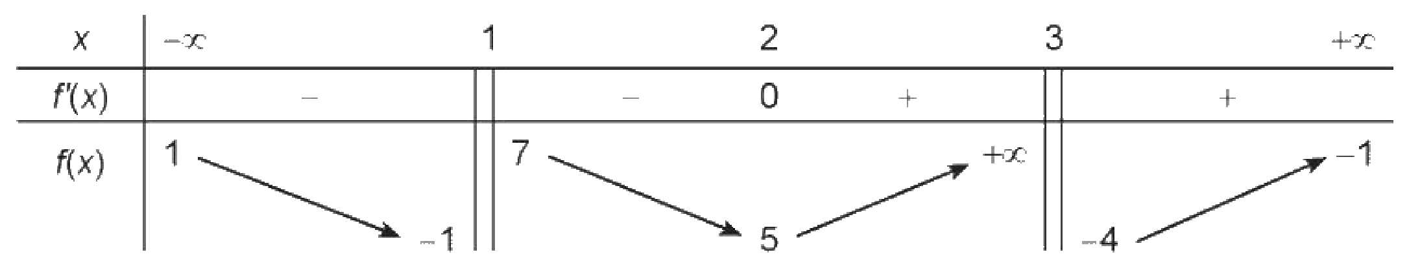
RUNG CHUÔNG VÀNG – BÀI 1.37
TRÒ CHƠI
Hàm số $y=f(x)$ xác định trên $ℝ⧵\{1; 3\}$ có bảng biến thiên như sau. Khẳng định nào sau đây là sai?
A. $y=1$ là tiệm cận ngang
B. $y=−1$ là tiệm cận ngang
C. $x=3$ là tiệm cận đứng
D. $x=1$ là tiệm cận đứng
Đáp án D. Giới hạn của $f$ khi $x→1^{−}$ là $−1$, khi $x→1^{+}$ là $7$ (hữu hạn) nên $x=1$ không là tiệm cận đứng.
Bài tập cuối chương I – Toán 12 15
Notes:
30 giây. Click 1. Đọc giới hạn từ bảng biến thiên.

Slide 16
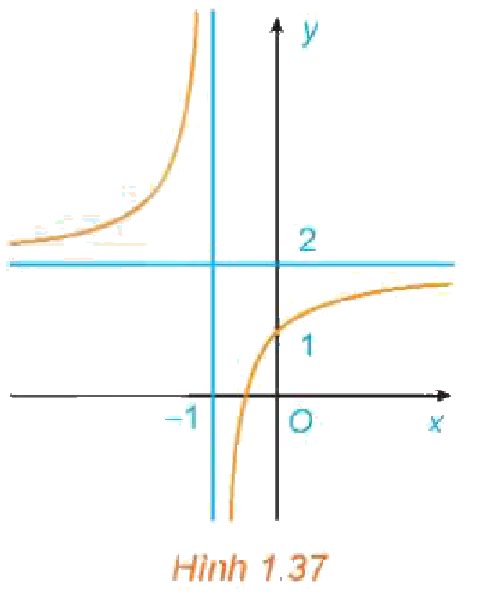
RUNG CHUÔNG VÀNG – BÀI 1.38
TRÒ CHƠI
Đồ thị trong Hình 1.37 là đồ thị của hàm số:
A. $y=\frac{x+2}{x+1}$
B. $y=\frac{2x+1}{x+1}$
C. $y=\frac{x−1}{x+1}$
D. $y=\frac{x+3}{1−x}$
Đáp án B. Tiệm cận đứng $x=−1$, tiệm cận ngang $y=2$, đồ thị đi qua $\left(0; 1\right)$.
Bài tập cuối chương I – Toán 12 16
Notes:
30 giây. Click 1.

Slide 17
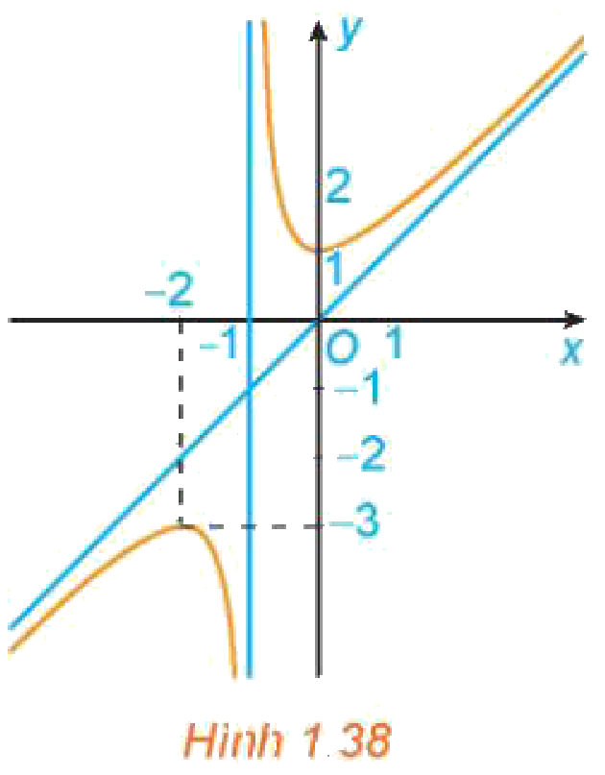
RUNG CHUÔNG VÀNG – BÀI 1.39
TRÒ CHƠI
Đồ thị trong Hình 1.38 là đồ thị của hàm số:
A. $y=x−\frac{1}{x+1}$
B. $y=\frac{2x+1}{x+1}$
C. $y=\frac{x^{2}−x+1}{x+1}$
D. $y=\frac{x^{2}+x+1}{x+1}$
Đáp án D. $y=x+\frac{1}{x+1}$: tiệm cận đứng $x=−1$, xiên $y=x$; qua $\left(0; 1\right)$, cực đại $\left(−2; −3\right)$.
Bài tập cuối chương I – Toán 12 17
Notes:
30 giây. Click 1.

Slide 18
BÀI TẬP 1.40 (SGK TR.43)
LUYỆN TẬP
1.40. Xét chiều biến thiên và tìm các cực trị (nếu có): a) $y=x^{3}−3x^{2}+3x−1$; b) $y=x^{4}−2x^{2}−1$; c) $y=\frac{2x−1}{3x+1}$; d) $y=\frac{x^{2}+2x+2}{x+1}$.
a) $y^{′}=3(x−1)^{2}≥0$: đồng biến trên $ℝ$, không có cực trị.
b) $y^{′}=4x(x^{2}−1)$: đồng biến trên $\left(−1; 0\right)$, $\left(1; +∞\right)$; nghịch biến trên $\left(− ∞ ; −1\right)$, $\left(0; 1\right)$. CĐ $\left(0; −1\right)$, CT $\left(±1; −2\right)$.
c) $y^{′}=\frac{5}{{\left(3x+1\right)}^{2}}>0$: đồng biến trên $\left(− ∞ ; −\frac{1}{3}\right)$ và $\left(−\frac{1}{3}; +∞\right)$; không có cực trị.
d) $y^{′}=\frac{x^{2}+2x}{{\left(x+1\right)}^{2}}$: đồng biến trên $\left(− ∞ ; −2\right)$, $\left(0; +∞\right)$; nghịch biến trên $\left(−2; −1\right)$, $\left(−1; 0\right)$. CĐ $\left(−2; −2\right)$, CT $\left(0; 2\right)$.
Bài tập cuối chương I – Toán 12 18
Notes:
7'. 4 HS lên bảng. Chữa bài: HS trình bày, click hiện đáp án (đối chiếu SGV tr.77 – 80; đã kiểm tra bằng sympy).

Slide 19
BÀI TẬP 1.41 – 1.42 (SGK TR.44)
LUYỆN TẬP
1.41. Tìm GTLN, GTNN (nếu có): a) $y=\frac{2x+1}{3x−2}$ trên $[2; +∞)$; b) $y=\sqrt{2−x^{2}}$.
a) $y^{′}=−\frac{7}{{\left(3x−2\right)}^{2}}<0$: $maxy=y(2)=\frac{5}{4}$; $\lim_{x→+∞}y=\frac{2}{3}$ nhưng không đạt được – không có GTNN. b) $maxy=\sqrt{2}$ ($x=0$), $miny=0$ ($x=±\sqrt{2}$).
1.42. Tìm các tiệm cận của đồ thị: a) $y=\frac{3x−2}{x+1}$; b) $y=\frac{x^{2}+2x−1}{2x−1}$.
a) Tiệm cận đứng $x=−1$, tiệm cận ngang $y=3$. b) $y=\frac{x}{2}+\frac{5}{4}+\frac{1}{4(2x−1)}$: tiệm cận đứng $x=\frac{1}{2}$, tiệm cận xiên $y=\frac{1}{2}x+\frac{5}{4}$.
Bài tập cuối chương I – Toán 12 19
Notes:
8'. Chữa bài: HS trình bày, click hiện đáp án (đối chiếu SGV tr.77 – 80; đã kiểm tra bằng sympy).

Slide 20
TỔNG KẾT TIẾT 1
TỔNG KẾT
Phân biệt điều kiện đủ ($f^{′}>0$ ⇒ đồng biến) và điều kiện cần.
Tiệm cận đứng: kiểm tra giới hạn một bên, không chỉ nhìn nghiệm của mẫu (Bài 1.37).
Nhiệm vụ về nhà:
Hoàn thiện Bài 1.40 – 1.42.
Chuẩn bị Bài 1.43 – 1.46 cho tiết sau.
Bài tập cuối chương I – Toán 12 20
Notes:
3'.

Slide 21
TIẾT 2 (T24)
Tự luận – Vận dụng
Mục tiêu tiết học:
• Khảo sát và vẽ đồ thị (Bài 1.43).
• Giải bài toán thực tiễn: thấu kính, dân số, đường dây điện (Bài 1.44 – 1.46).
GV Trương Tử Trang – THPT Vĩnh Thạnh 21
Notes:
Tiết 2 (45'): 1.43: 15' (chia 3 nhóm) – 1.44: 7' – 1.45: 6' – 1.46: 7' – Thử thách củng cố 7' – Giao việc 3'.

Slide 22
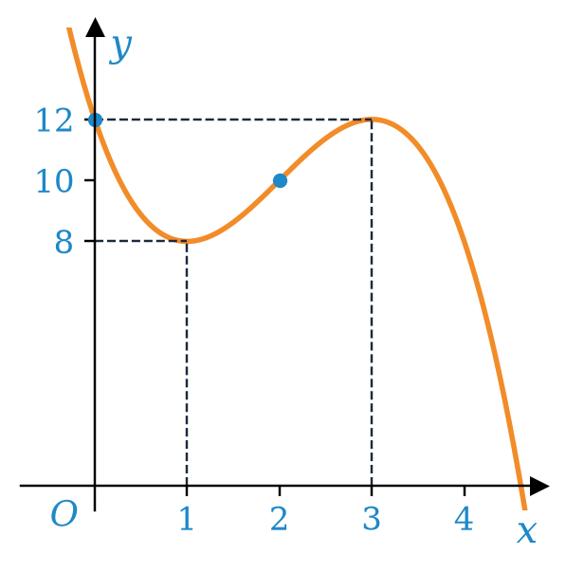
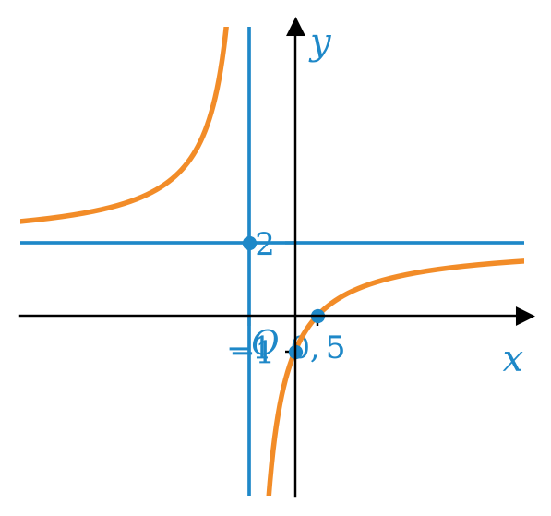
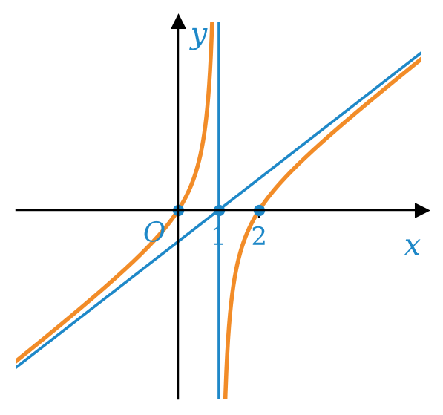
BÀI TẬP 1.43 (SGK TR.44)
LUYỆN TẬP
1.43. Khảo sát và vẽ đồ thị: a) $y=−x^{3}+6x^{2}−9x+12$; b) $y=\frac{2x−1}{x+1}$; c) $y=\frac{x^{2}−2x}{x−1}$.
a) CT $\left(1; 8\right)$, CĐ $\left(3; 12\right)$; tâm $\left(2; 10\right)$. b) $y^{′}=\frac{3}{{\left(x+1\right)}^{2}}>0$; tiệm cận $x=−1$, $y=2$; tâm $\left(−1; 2\right)$. c) $y=x−1−\frac{1}{x−1}$, $y^{′}>0$; tiệm cận $x=1$, $y=x−1$; tâm $\left(1; 0\right)$.
1.43a
1.43b
1.43c
Bài tập cuối chương I – Toán 12 22
Notes:
15'. Mỗi nhóm khảo sát một hàm, trình bày trên bảng phụ. Chữa bài: HS trình bày, click hiện đáp án (đối chiếu SGV tr.77 – 80; đã kiểm tra bằng sympy).

Slide 23
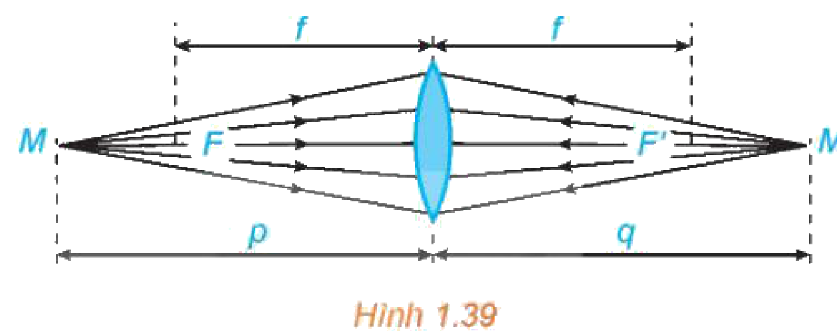
BÀI TẬP 1.44 – THẤU KÍNH HỘI TỤ (SGK TR.44)
VẬN DỤNG
1.44. Thấu kính hội tụ tiêu cự $f$ (H.1.39): $\frac{1}{p}+\frac{1}{q}=\frac{1}{f}$. a) Viết $q=g(p)$, $p∈(f; +∞)$. b) Tính $\lim_{p→+∞}g(p)$, $\lim_{p→f^{+}}g(p)$ và giải thích ý nghĩa. c) Lập bảng biến thiên của $q=g(p)$ trên $\left(f; +∞\right)$.
a) $q=g(p)=\frac{pf}{p−f}$.
b) $\lim_{p→+∞}g(p)=f$: vật ở rất xa thì ảnh ở tiêu điểm; $\lim_{p→f^{+}}g(p)=+∞$: vật gần tiêu điểm thì ảnh ở rất xa.
c) $g^{′}(p)=−\frac{f^{2}}{{\left(p−f\right)}^{2}}<0$: $g$ nghịch biến trên $\left(f; +∞\right)$, giảm từ $+∞$ về $f$.
Bài tập cuối chương I – Toán 12 23
Notes:
7'. Chữa bài: HS trình bày, click hiện đáp án (đối chiếu SGV tr.77 – 80; đã kiểm tra bằng sympy).

Slide 24
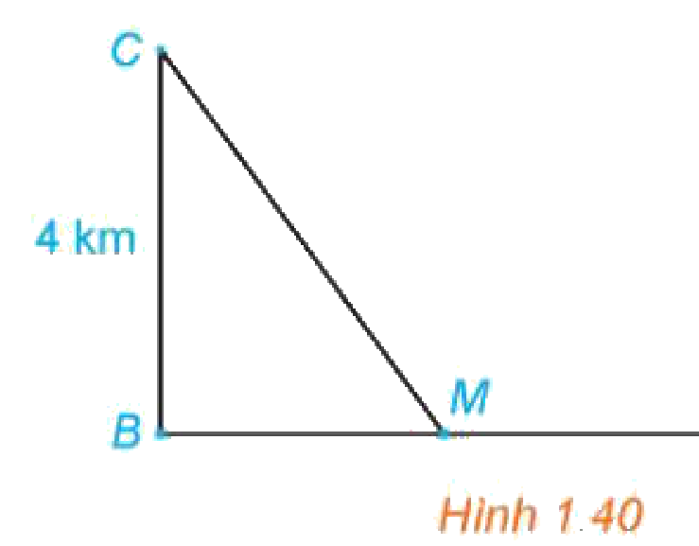
BÀI TẬP 1.45 – 1.46 (SGK TR.44)
VẬN DỤNG
1.45. Dân số $N(t)=100e^{0,012t}$ (triệu người, $t$ năm kể từ 2023, $0≤t≤50$). a) Ước tính dân số năm 2030, 2035. b) Xét chiều biến thiên. c) Năm nào tốc độ tăng dân số là 1,6 triệu người/năm?
a) $N(7)≈108,763$; $N(12)≈115,488$ (triệu người). b) $N^{′}(t)=1,2e^{0,012t}>0$: đồng biến. c) $1,2e^{0,012t}=1,6⇔t≈23,97$: năm 2047.
1.46. Dây điện từ nhà máy $A$ ra đảo $C$ (H.1.40): $CB=4$ km, $AB=10$ km; chi phí 50 triệu đồng/km dưới biển, 30 triệu đồng/km trên đất liền. Xác định $M$ trên $AB$ để chi phí nhỏ nhất.
$BM=x$ ($0≤x≤10$): $T(x)=50\sqrt{16+x^{2}}+30(10−x)$; $T^{′}(x)=\frac{50x}{\sqrt{16+x^{2}}}−30=0⇔x=3$. $T(3)=460$, $T(0)=500$, $T(10)≈538,5$: chọn $M$ cách $B$ 3 km, chi phí 460 triệu đồng.
Bài tập cuối chương I – Toán 12 24
Notes:
13'. Chữa bài: HS trình bày, click hiện đáp án (đối chiếu SGV tr.77 – 80; đã kiểm tra bằng sympy).

Slide 25
TRÒ CHƠI: RUNG CHUÔNG VÀNG
TRÒ CHƠI
🔔 Luật chơi
Mỗi bạn một bảng con – viết đáp án khi hết giờ.
Câu nhiều lựa chọn: ghi A, B, C hoặc D (30 giây).
Câu Đúng/Sai: ghi Đ hoặc S cho từng ý (60 giây).
Câu trả lời ngắn, thực tế: ghi một số (60 giây).
Sai: rời sàn thi. Bạn trụ lại cuối cùng rung chuông vàng!
Bài tập cuối chương I – Toán 12 25
Notes:
Mỗi HS một bảng con. Mỗi câu 30 giây (Đ/S, trả lời ngắn, thực tế: 60 giây). Sai rời sàn thi; có thể 'cứu trợ' 1 lần. Cấu trúc 6 câu theo đề thi từ 2025: nhiều lựa chọn, Đúng/Sai, trả lời ngắn, thực tế. Đáp án đã kiểm tra bằng Python.

Slide 26
RUNG CHUÔNG VÀNG – THỬ THÁCH – CÂU 1 (BIẾT)
TRÒ CHƠI
Hàm số $y=x^{3}−3x$ nghịch biến trên khoảng
A. $\left(− ∞ ; −1\right)$
B. $\left(−1; 1\right)$
C. $\left(1; +∞\right)$
D. $\left(0; 2\right)$
Đáp án B. $y^{′}=3x^{2}−3<0⇔−1<x<1$.
Bài tập cuối chương I – Toán 12 26
Notes:
30 giây. Click 1: đáp án.

Slide 27
RUNG CHUÔNG VÀNG – THỬ THÁCH – CÂU 2 (ĐÚNG/SAI)
TRÒ CHƠI
Cho hàm số $y=\frac{x+1}{2x−4}$. Xét tính đúng, sai:
a) Tiệm cận đứng $x=2$.
ĐÚNG
b) Tiệm cận ngang $y=1$.
SAI (y = 1/2)
c) Hàm số nghịch biến trên từng khoảng xác định.
ĐÚNG (y' = −6/(2x−4)²)
d) Tâm đối xứng $I\left(2; \frac{1}{2}\right)$.
ĐÚNG
Bài tập cuối chương I – Toán 12 27
Notes:
60 giây. Click 1–4. Đ – S – Đ – Đ.

Slide 28
RUNG CHUÔNG VÀNG – THỬ THÁCH – CÂU 3 (TRẢ LỜI NGẮN)
TRÒ CHƠI
Tìm giá trị nhỏ nhất của hàm số $y=x^{3}−3x+2$ trên đoạn $\left[0; 2\right]$.
Đáp số: 0. $y^{′}=0⇔x=1$; $y(0)=2$, $y(1)=0$, $y(2)=4$.
Bài tập cuối chương I – Toán 12 28
Notes:
60 giây. Click 1.

Slide 29

CỦNG CỐ TRỰC TUYẾN – NHIỆM VỤ VỀ NHÀ
TỔNG KẾT
Bài củng cố trực tuyến – quét mã QR hoặc mở đường link:
https://trangtu66.github.io/Taode_thi_online/cc_chuong1_t12.html
Nhiệm vụ về nhà:
Hoàn thiện Bài 1.40 – 1.46.
Ôn tập giữa kì I; chuẩn bị Chương II. Vectơ và hệ trục toạ độ trong không gian.
▶ MỞ BÀI CỦNG CỐ
Bài tập cuối chương I – Toán 12 29
Notes:
3'. HS quét QR làm bài củng cố online ở nhà. Đáp án chỉ mở khi GV cho phép.

Slide 30
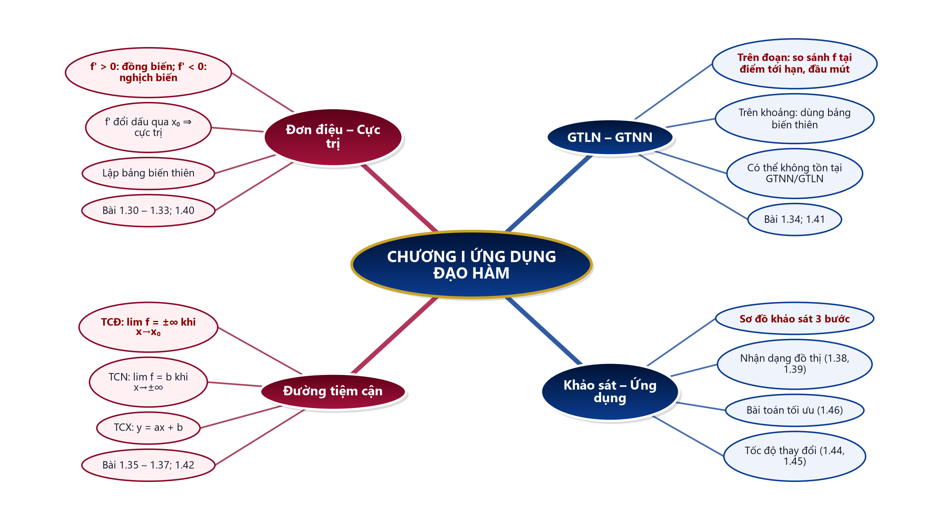
SƠ ĐỒ TƯ DUY – CHƯƠNG I
TỔNG KẾT
Bài tập cuối chương I – Toán 12 30
Notes:
Củng cố cuối chương.

Slide 31
PHỤ LỤC 1 – SAI LẦM THƯỜNG GẶP
DÀNH CHO GV
Chọn A ở Bài 1.30 (thiếu điều kiện $f^{′}=0$ tại hữu hạn điểm); chọn D ở Bài 1.32 nhầm $\left|x\right|$ không có cực trị.
Bài 1.37: kết luận tiệm cận đứng tại mọi điểm không xác định mà không xét giới hạn.
Bài 1.41a: kết luận GTNN bằng $\frac{2}{3}$ (giới hạn không đạt được).
Bài 1.46: chỉ xét $T^{′}=0$, quên so sánh tại đầu mút.
Bài tập cuối chương I – Toán 12 31
Notes:
Slide ẩn – chỉ GV xem khi chuẩn bị.

Slide 32
PHỤ LỤC 2 – PHÂN HOÁ, DỰ PHÒNG
DÀNH CHO GV
HS cần hỗ trợ: trắc nghiệm 1.30 – 1.36, tự luận 1.40a, b, 1.42a; bảng hệ thống kiến thức in sẵn.
HS khá, giỏi: 1.41a, 1.43c, 1.44 – 1.46.
12A2, 12A7 (khiếm thị): GV đọc to đề và phương án; 12A3, 12A5, 12A7 (vận động): giơ thẻ, trả lời tại chỗ.
Mất điện/mạng: phiếu trắc nghiệm in; thẻ A/B/C/D; máy tính cầm tay.
Bài tập cuối chương I – Toán 12 32
Notes:
Slide ẩn – chỉ GV xem khi chuẩn bị.

